Slide 1
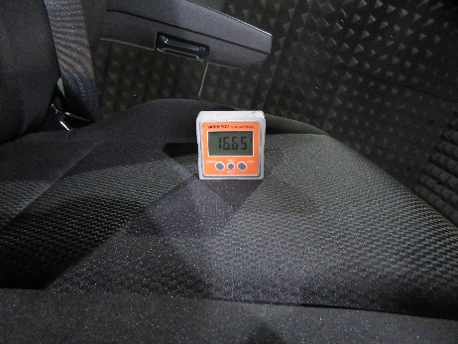
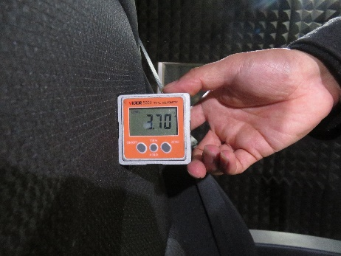
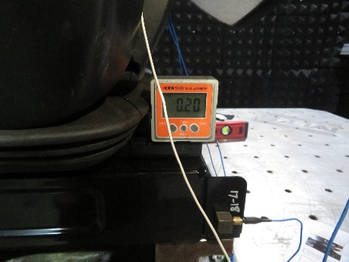
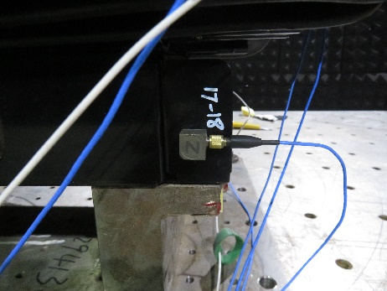
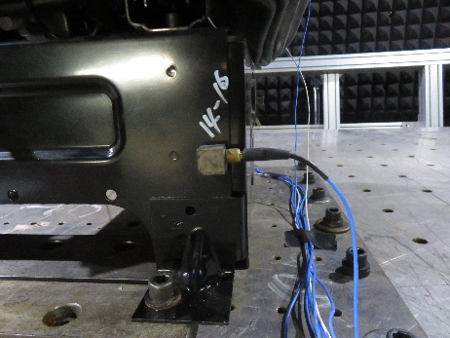
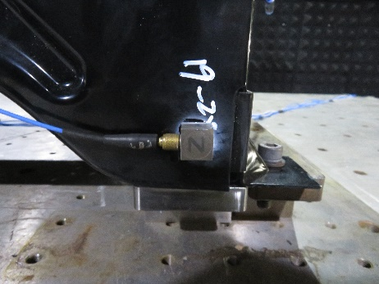
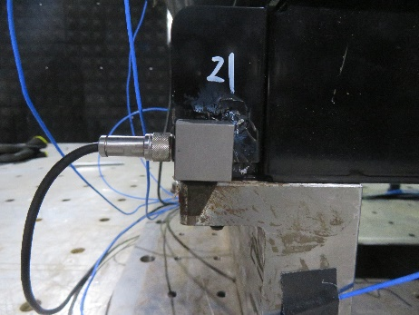
H6座椅迭代试验过程详记（2021年4月10日周六开始主驾驶座椅）
一、主驾驶座椅迭代结果：（注：主驾驶座椅迭代使用的是底支架上四个点）
1.主驾驶座椅迭代设置照片
座椅位置调节
工装上4个传感器粘贴位置（用于迭代）

Slide 2
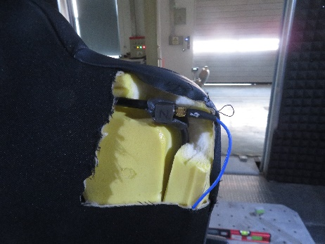
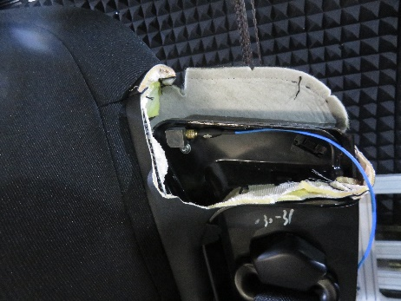
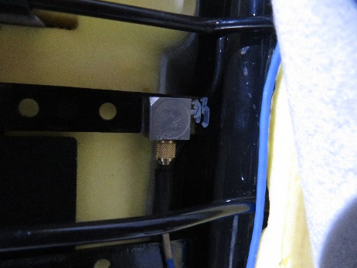
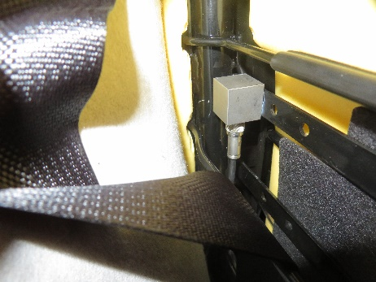
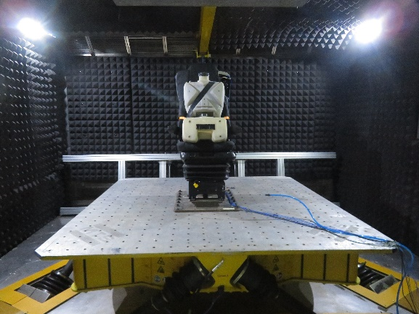
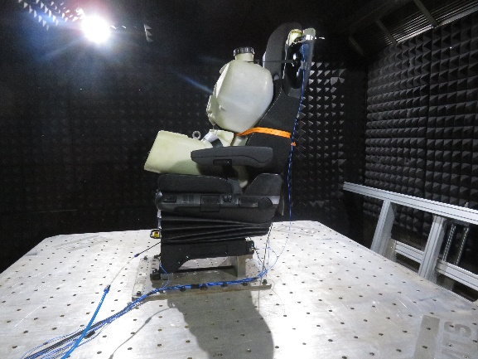
靠背上4个传感器粘贴位置（用于监控）
试验迭代设置照片

Slide 3
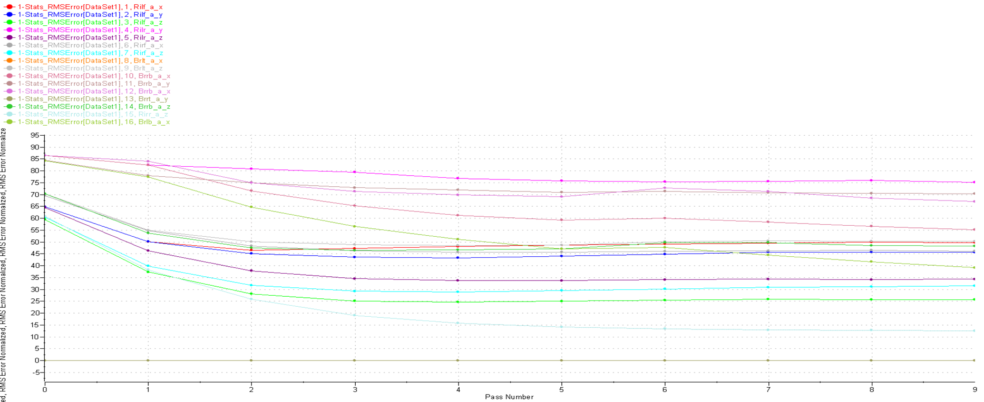
2.迭代方案确认
第一种迭代方案（底支架上4个加传感器加上靠背上4个传感器同时迭代）
Error值
C2_L965V28_MB1_Part1_FL_26t_NSW_Track04+01_51kmh_T1-3_R003_cut_RSP

Slide 4
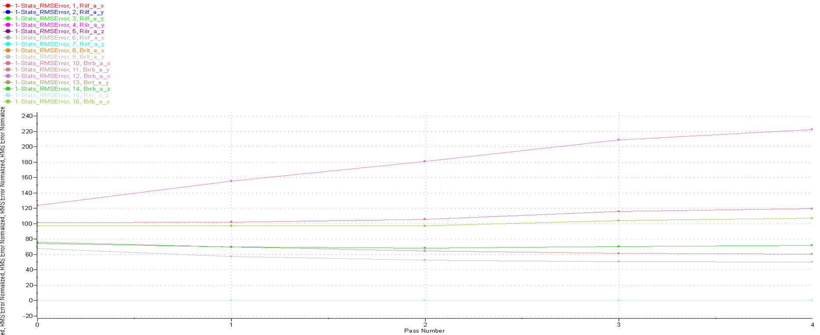
第二种迭代方案（仅用靠背上4个加传感器迭代）
Error值
同第一种方案一样，靠背上的传感器处于非刚性体上，其振动充满不确定性。用第二种方案
迭代4次后的error值如上图所示。偏差在50%以上，偏差较大无法使用，此方案否定。
C2_L965V28_MB1_Part1_FL_26t_NSW_Track04+01_51kmh_T1-3_R003_cut_RSP

Slide 5
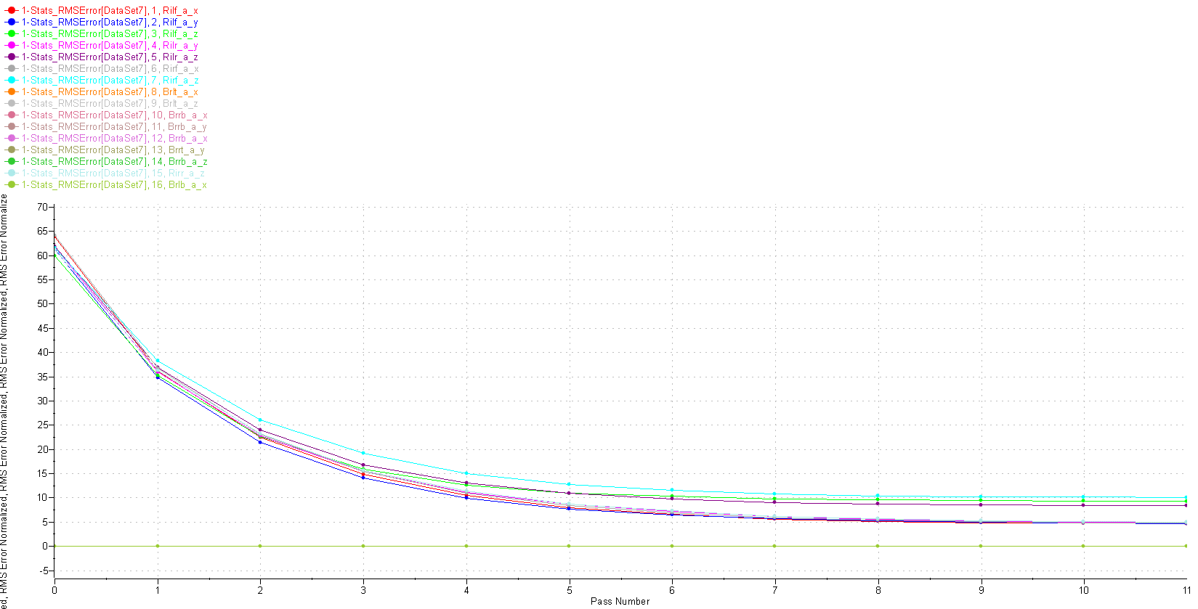
第三种迭代方案（仅用底支架上4个加传感器迭代）
Error值
底支架上的传感器处于刚性体上，其振动复现性较好，迭代11次后，error值降到了10%以下。
迭代效果良好。选定此方案进行路谱迭代。
C2_L965V28_MB1_Part1_FL_26t_NSW_Track04+01_51kmh_T1-3_R003_cut_RSP

Slide 6
3.迭代error曲线
C2_L965V28_MB1_Part1_FL_26t_NSW_Track04+01_51kmh_T1-3_R003_cut_RSP

Slide 7
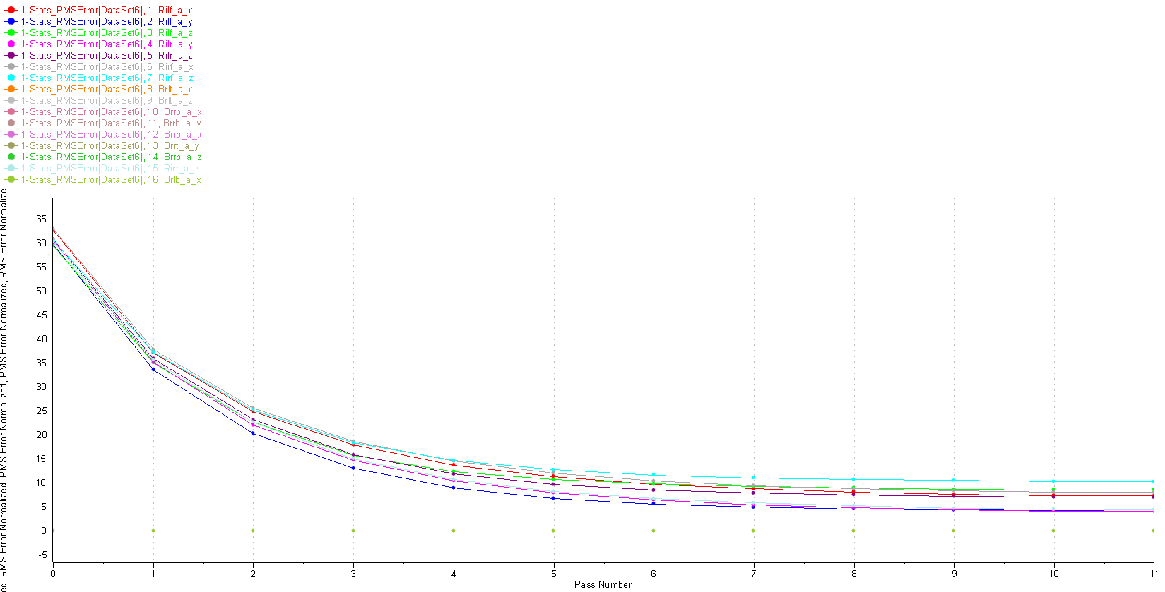
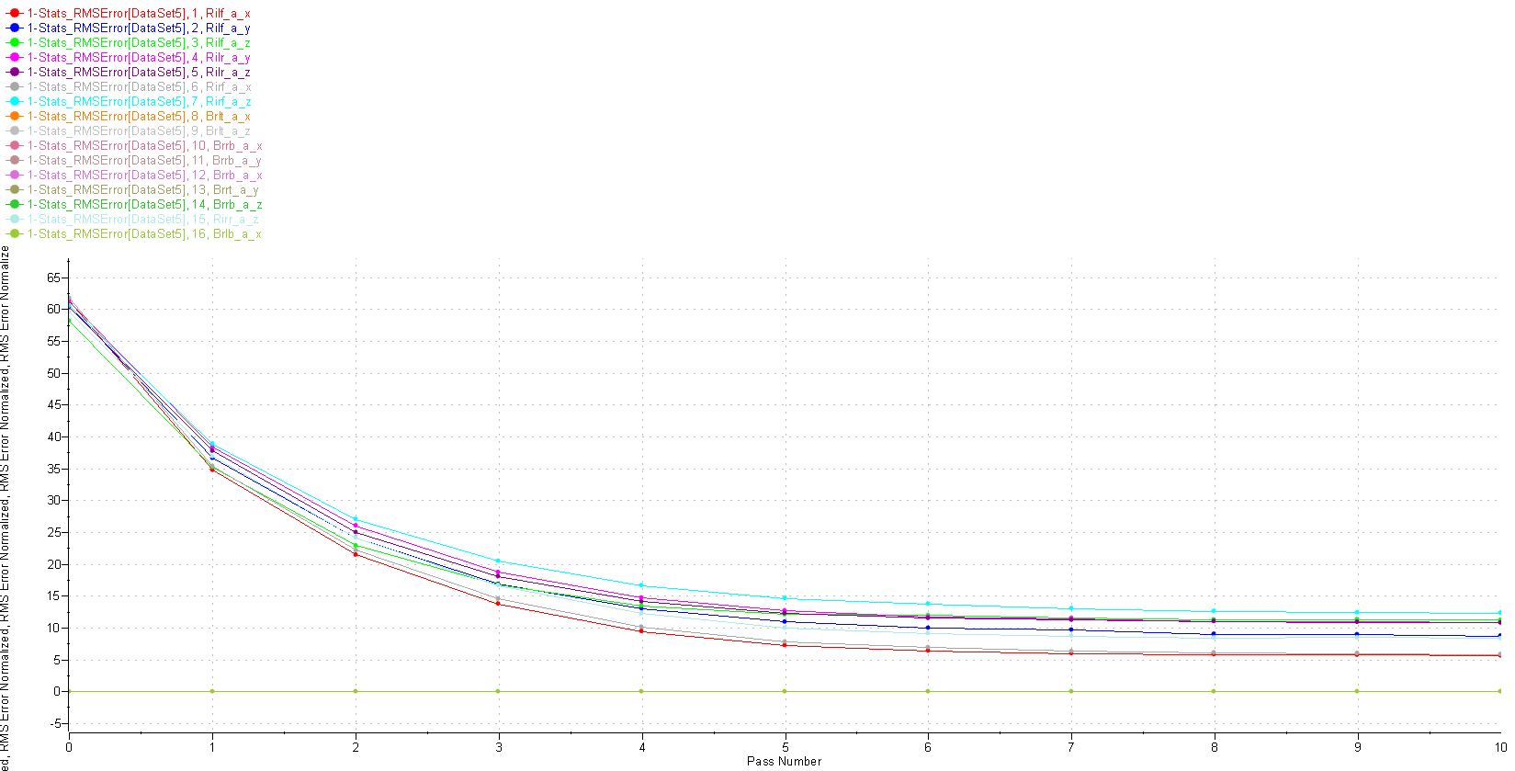
C2_L965V28_MB1_Part1_FL_26t_NSW_Track05_35kmh_T3_3_R003_cut_RSP
C2_L965V28_MB1_Part1_FL_26t_NSW_Track06_25kmh_T1_3_R001_cut_RSP

Slide 8
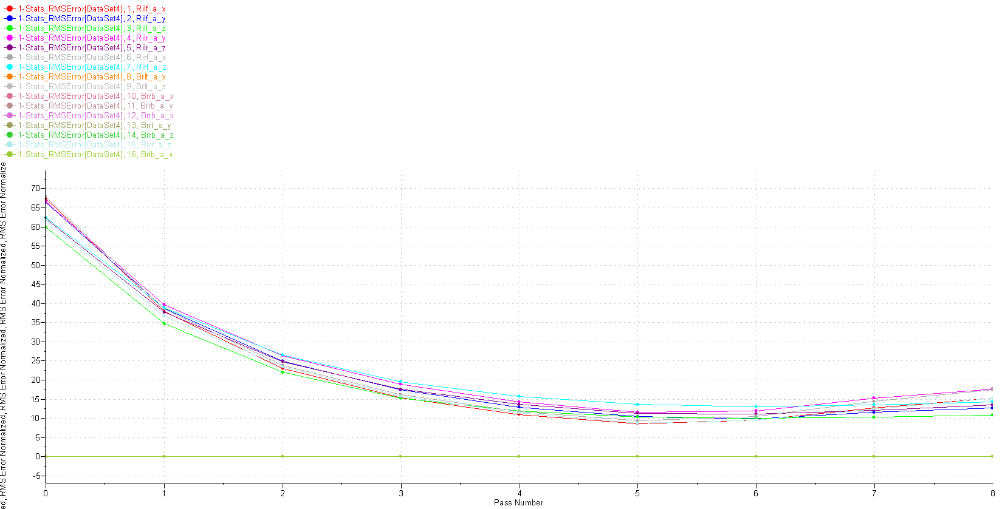
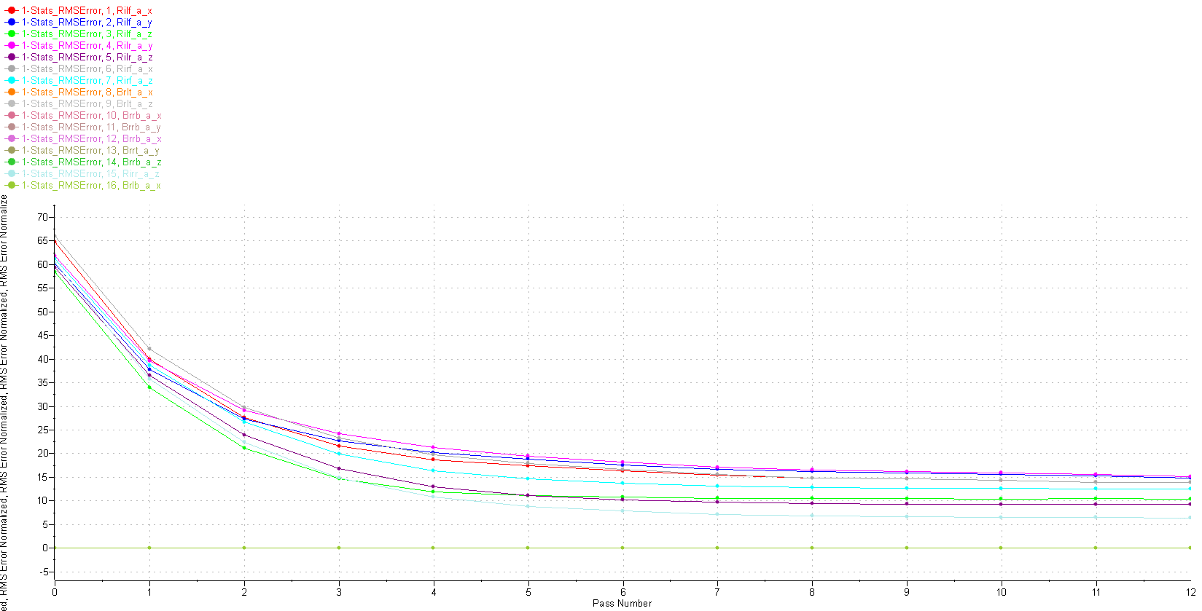
C2_L965V28_MB1_Part1_FL_26t_NSW_Track09_BPR3_T1_3_R001_cut_RSP
C2_L965V28_MB1_Part1_FL_26t_NSW_Track12_36kmh_T2_3_R001_cut_RSP

Slide 9
4.主驾驶座椅上靠背上采集信号与原始信号的RMS值对比：
以底支架传感器数据迭代完成后进行了试运行，同时采集到了靠背上的数据，该靠背数据与
靠背原始数据进行了RMS的比较。下表为5个路谱的比较信息。
C2_L965V28_MB1_Part1_FL_26t_NSW_Track04+01_51kmh_T1-3_R003_cut_RSP
通道名称 | 原始信号RMS值 | 采集信号RMS值
DrSeSeBrlt_a_z | 0.257 | 0.285
DrSeSeBrrb_a_x | 0.238 | 0.224
DrSeSeBrrb_a_y | 0.228 | 0.163
DrSeSeBrrt_a_x | 0.361 | 0.546
DrSeSeBrrt_a_z | 0.250 | 0.291
DrSeSeBrlb_a_x | 0.238 | 0.232
C2_L965V28_MB1_Part1_FL_26t_NSW_Track05_35kmh_T3_3_R003_cut_RSP
通道名称 | 原始信号RMS值 | 采集信号RMS值
DrSeSeBrlt_a_z | 0.344879 | 0.332568
DrSeSeBrrb_a_x | 0.196615 | 0.255844
DrSeSeBrrb_a_y | 0.308079 | 0.264192
DrSeSeBrrt_a_x | 0.34155 | 0.600361
DrSeSeBrrt_a_y | 0.488547 | 0.697494
DrSeSeBrrt_a_z | 0.308924 | 0.318359
DrSeSeBrlb_a_x | 0.207146 | 0.264904

Slide 10
C2_L965V28_MB1_Part1_FL_26t_NSW_Track06_25kmh_T1_3_R001_cut_RSP
通道名称 | 原始信号RMS值 | 采集信号RMS值
DrSeSeBrlt_a_z | 0.316188 | 0.360194
DrSeSeBrrb_a_x | 0.403576 | 0.314368
DrSeSeBrrb_a_y | 0.223709 | 0.212893
DrSeSeBrrt_a_x | 0.640939 | 0.79078
DrSeSeBrrt_a_z | 0.364042 | 0.383764
DrSeSeBrlb_a_x | 0.42185 | 0.315153
C2_L965V28_MB1_Part1_FL_26t_NSW_Track09_BPR3_T1_3_R001_cut_RSP
通道名称 | 原始信号RMS值 | 采集信号RMS值
DrSeSeBrlt_a_z | 0.138467 | 0.150983
DrSeSeBrrb_a_x | 0.196439 | 0.131972
DrSeSeBrrb_a_y | 0.103838 | 0.078776
DrSeSeBrrt_a_x | 0.258079 | 0.31124
DrSeSeBrrt_a_z | 0.136374 | 0.15565
DrSeSeBrlb_a_x | 0.199768 | 0.129773
C2_L965V28_MB1_Part1_FL_26t_NSW_Track12_36kmh_T2_3_R001_cut_RSP
通道名称 | 原始信号RMS值 | 采集信号RMS值
DrSeSeBrlt_a_z | 0.109909 | 0.116636
DrSeSeBrrb_a_x | 0.057801 | 0.075581
DrSeSeBrrb_a_y | 0.320924 | 0.091187
DrSeSeBrrt_a_x | 0.101322 | 0.160868
DrSeSeBrrt_a_z | 0.098883 | 0.109555
DrSeSeBrlb_a_x | 0.058057 | 0.071627

Slide 11
以上为4月10日于苏州春分开展的迭代实验过程，主要任务座椅位置确认，戴姆勒路谱分析
测试过程监控及为戴姆勒客户现场解答问题。并对现场迭代的数据进行判定有效性定论

Slide 12
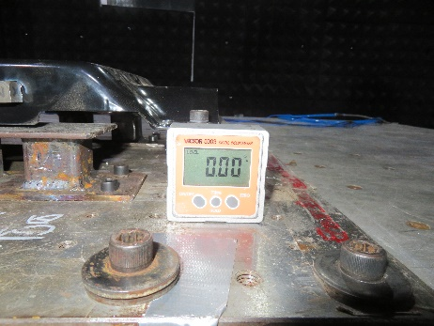
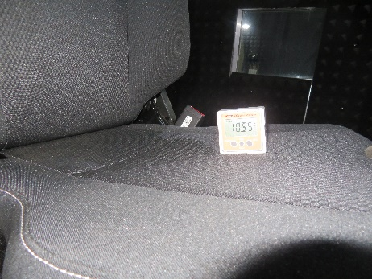
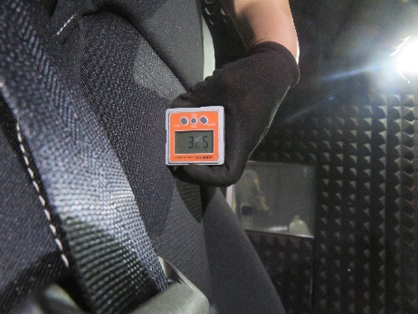
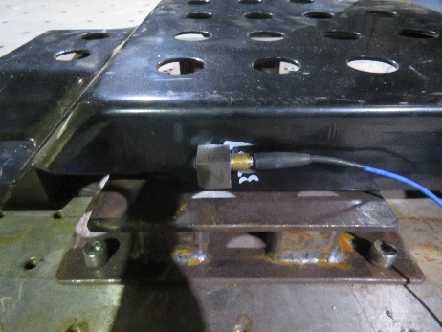
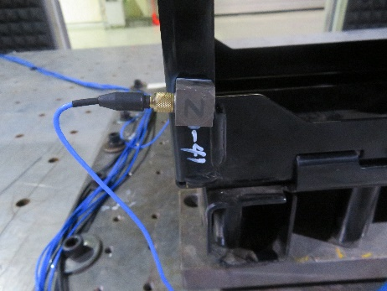
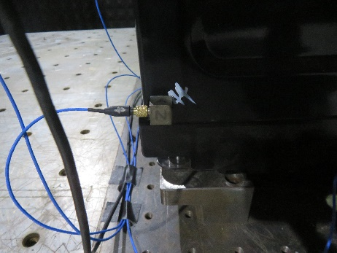
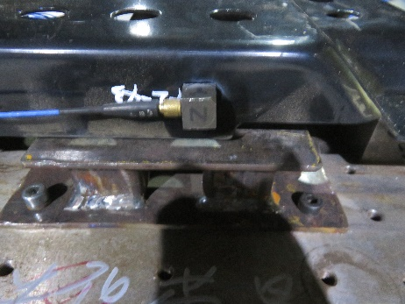
H6座椅迭代试验过程详记（2021年4月11日周日开始副驾驶座椅）
二、副驾驶座椅迭代结果：（注：主驾驶座椅迭代使用的是工装上四个点）
1.副驾驶座椅迭代设置照片
座椅位置调节
工装上4个传感器粘贴位置（用于迭代）

Slide 13
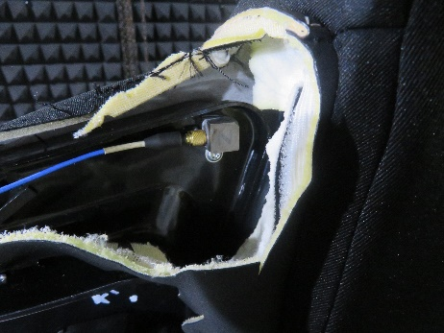
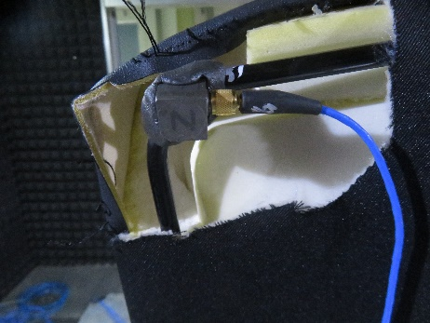
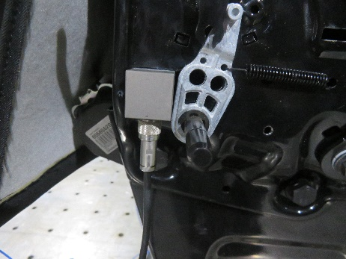
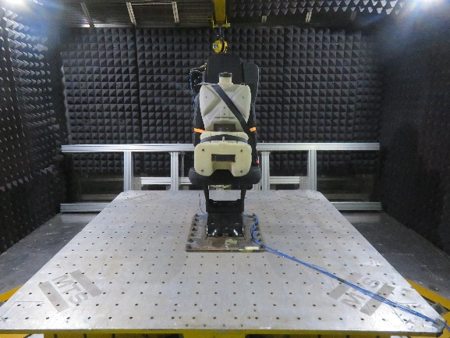
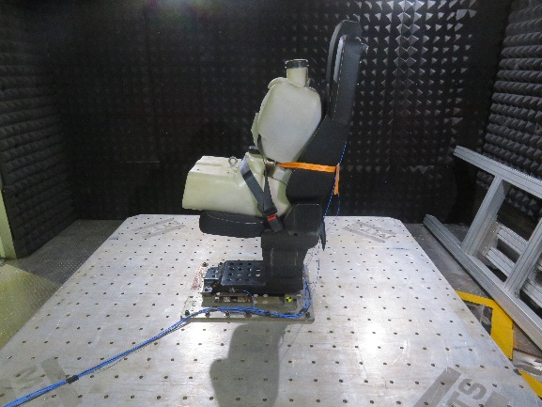
靠背上3个传感器粘贴位置
试验迭代设置照片

Slide 14
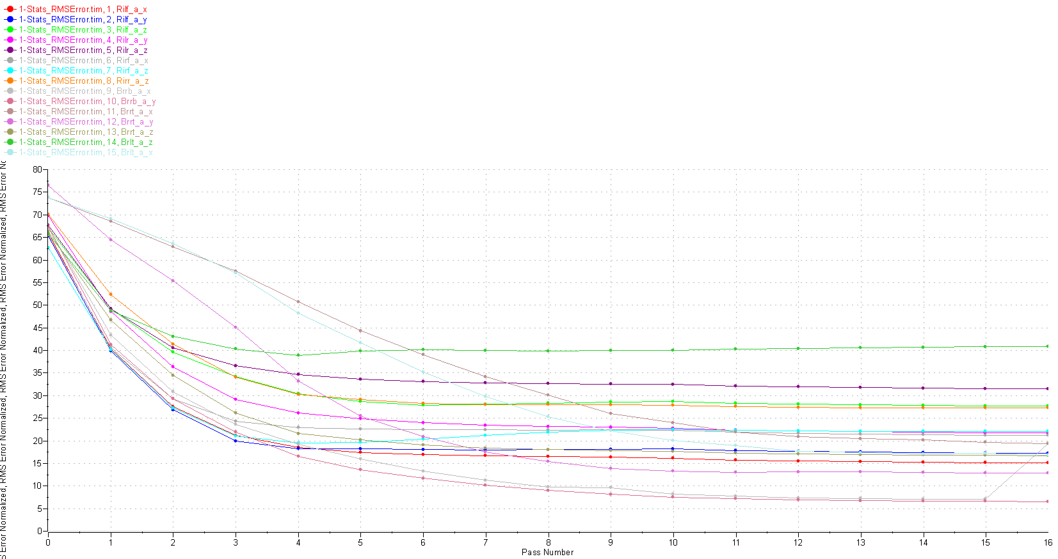
2.迭代方案确认
第一种迭代方案（底支架上4个加传感器加上靠背上4个传感器同时迭代）
Error值
副驾驶靠背上的传感器刚性较主驾驶提升较大，迭代16次后的error值如上图所示。偏差在
5%～40%之间，偏差仍然较大无法使用，此方案否定。
C2_L965V28_MB1_Part1_FL_26t_NSW_Track04+01_51kmh_T1-3_R003_cut_RSP

Slide 15
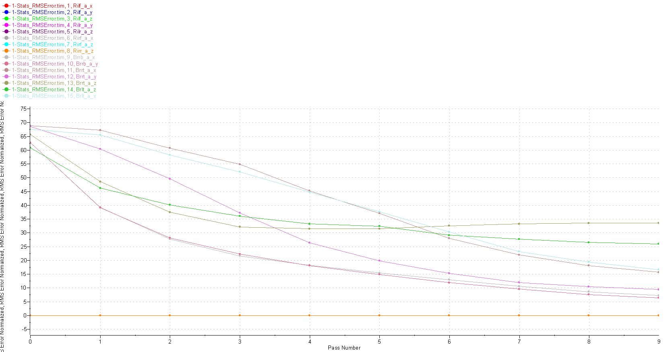
第二种迭代方案（仅用靠背上4个加传感器迭代）
Error值
用第二种方案迭代9次后的error值如上图所示。偏差在5%～35%之间，偏差仍然较大无法使用，
此方案否定。
C2_L965V28_MB1_Part1_FL_26t_NSW_Track04+01_51kmh_T1-3_R003_cut_RSP

Slide 16
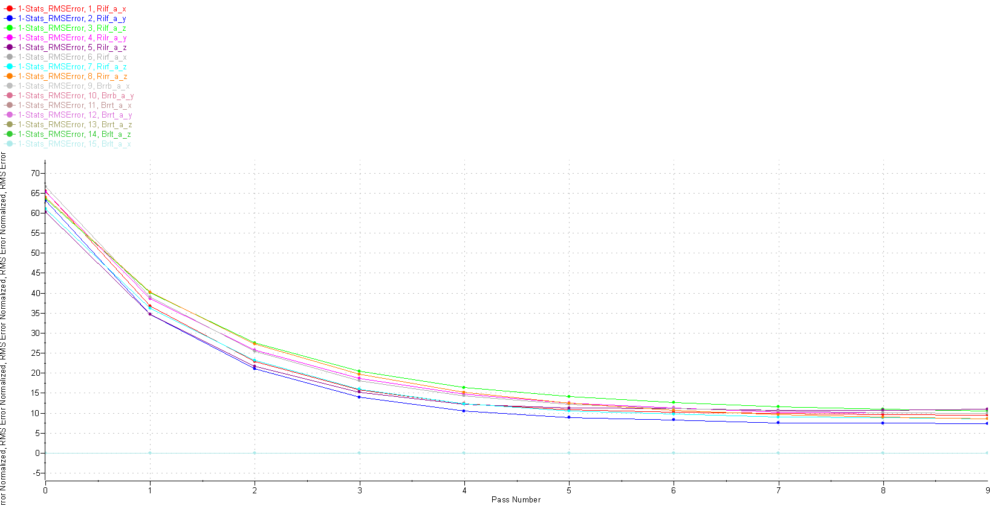
第三种迭代方案（仅用底支架上4个加传感器迭代）
Error值
底支架上的传感器处于刚性体上，其振动复现性较好，迭代9次后，error值降到了10%以下。
迭代效果良好。选定此方案进行路谱迭代。
C2_L965V28_MB1_Part1_FL_26t_NSW_Track04+01_51kmh_T1-3_R003_cut_RSP

Slide 17
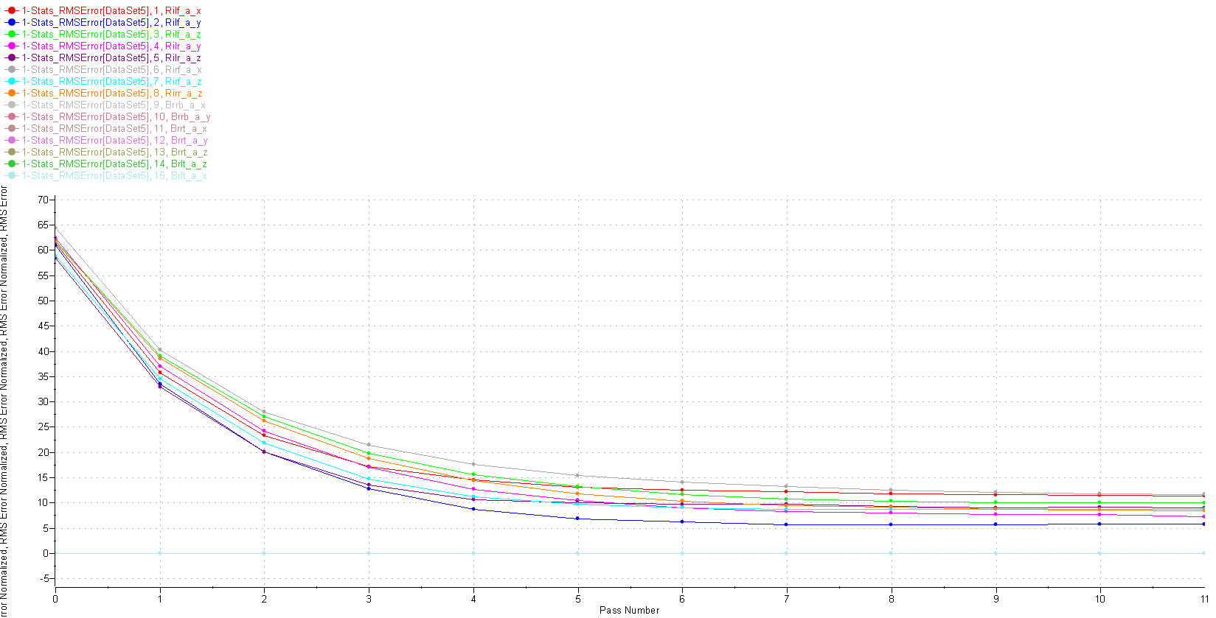
3.迭代误差曲线
C2_L965V28_MB1_Part1_FL_26t_NSW_Track04+01_51kmh_T1-3_R003_cut_RSP
C2_L965V28_MB1_Part1_FL_26t_NSW_Track05_35kmh_T3_3_R003_cut_RSP

Slide 18
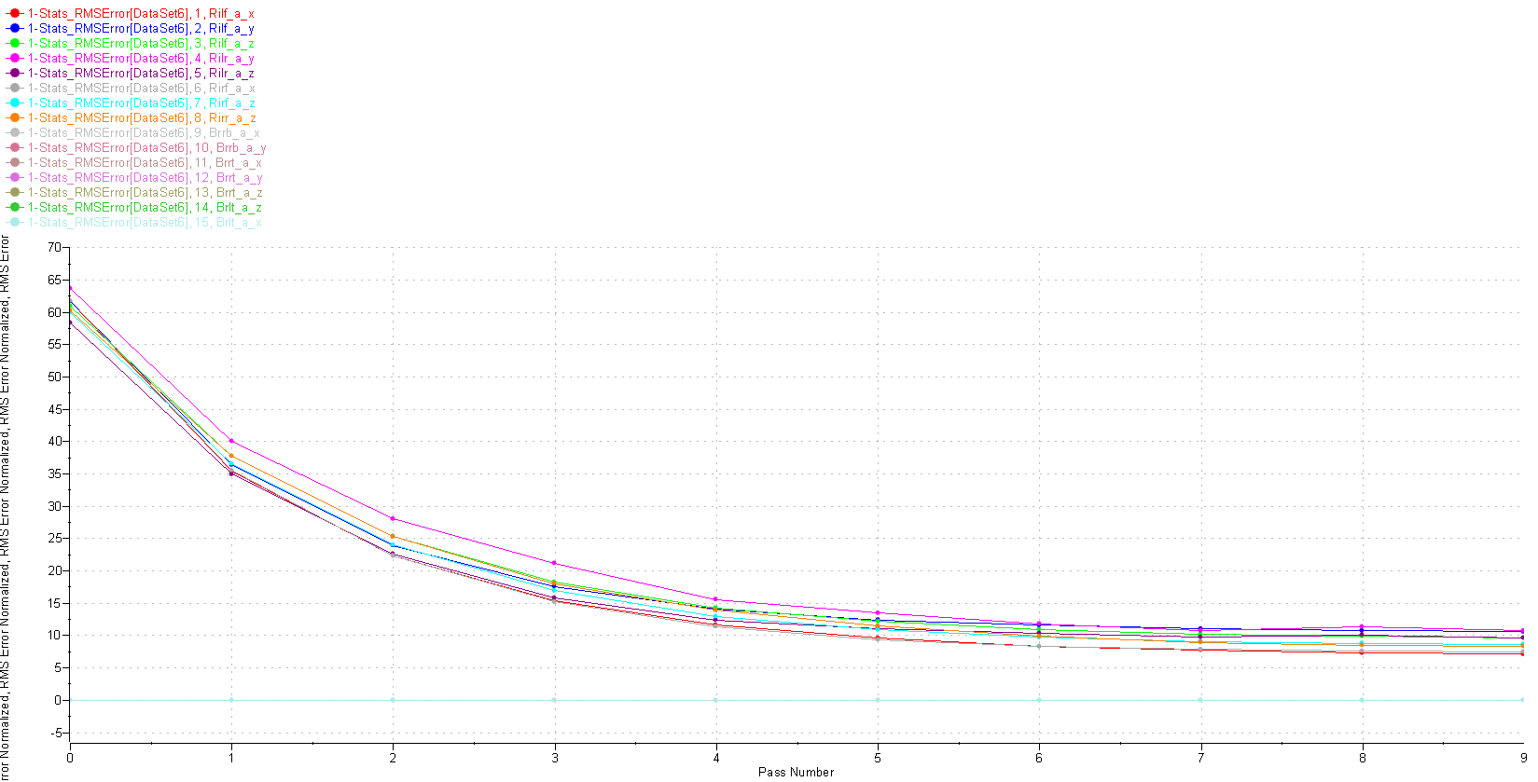
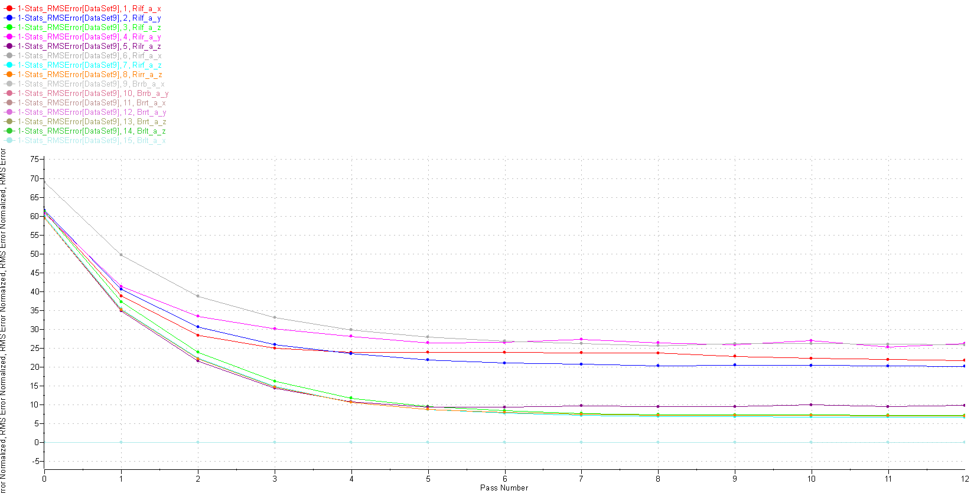
C2_L965V28_MB1_Part1_FL_26t_NSW_Track06_25kmh_T1_3_R001_cut_RSP
C2_L965V28_MB1_Part1_FL_26t_NSW_Track12_36kmh_T2_3_R001_cut_RSP

Slide 19
4.副驾驶座椅上靠背上采集信号与原始信号的RMS值对比：
以底支架传感器数据迭代完成后进行了试运行，同时采集到了靠背上的数据，该靠背数据与
靠背原始数据进行了RMS的比较。下表为5个路谱的比较信息。
C2_L965V28_MB1_Part1_FL_26t_NSW_Track04+01_51kmh_T1-3_R003_cut_RSP
通道名称 | 原始信号RMS值 | 采集信号RMS值
CoDrSeSeBrrb_a_x | 0.231731 | 0.215807
CoDrSeSeBrrb_a_y | 0.291263 | 0.253454
CoDrSeSeBrrt_a_x | 0.279231 | 0.360306
CoDrSeSeBrrt_a_y | 0.535723 | 0.515094
CoDrSeSeBrrt_a_z | 0.226823 | 0.246042
CoDrSeSeBrlt_a_z | 0.220471 | 0.255544
CoDrSeSeBrlt_a_x | 0.316039 | 0.390335
C2_L965V28_MB1_Part1_FL_26t_NSW_Track05_35kmh_T3_3_R003_cut_RSP
通道名称 | 原始信号RMS值 | 采集信号RMS值
CoDrSeSeBrrb_a_x | 0.228382 | 0.221832
CoDrSeSeBrrb_a_y | 0.421824 | 0.428279
CoDrSeSeBrrt_a_x | 0.370174 | 0.41167
CoDrSeSeBrrt_a_y | 0.753615 | 0.865146
CoDrSeSeBrrt_a_z | 0.300672 | 0.315334
CoDrSeSeBrlt_a_z | 0.293401 | 0.350275
CoDrSeSeBrlt_a_x | 0.40674 | 0.446849

Slide 20
C2_L965V28_MB1_Part1_FL_26t_NSW_Track06_25kmh_T1_3_R001_cut_RSP
通道名称 | 原始信号RMS值 | 采集信号RMS值
CoDrSeSeBrrb_a_x | 0.370501 | 0.35136
CoDrSeSeBrrb_a_y | 0.22646 | 0.230968
CoDrSeSeBrrt_a_x | 0.37749 | 0.577099
CoDrSeSeBrrt_a_y | 0.426117 | 0.487579
CoDrSeSeBrrt_a_z | 0.258038 | 0.283153
CoDrSeSeBrlt_a_z | 0.256096 | 0.323552
CoDrSeSeBrlt_a_x | 0.399642 | 0.705581
C2_L965V28_MB1_Part1_FL_26t_NSW_Track09_BPR3_T1_3_R001_cut_RSP
通道名称 | 原始信号RMS值 | 采集信号RMS值
CoDrSeSeBrrb_a_x | 0.194617 | 0.117865
CoDrSeSeBrrb_a_y | 0.113923 | 0.092965
CoDrSeSeBrrt_a_x | 0.225885 | 0.187405
CoDrSeSeBrrt_a_y | 0.225516 | 0.229386
CoDrSeSeBrrt_a_z | 0.118597 | 0.128138
CoDrSeSeBrlt_a_z | 0.116296 | 0.150347
CoDrSeSeBrlt_a_x | 0.234807 | 0.190412
C2_L965V28_MB1_Part1_FL_26t_NSW_Track12_36kmh_T2_3_R001_cut_RSP
通道名称 | 原始信号RMS值 | 采集信号RMS值
CoDrSeSeBrrb_a_x | 0.060864 | 0.050313
CoDrSeSeBrrb_a_y | 0.30471 | 0.060573
CoDrSeSeBrrt_a_x | 0.087994 | 0.078056
CoDrSeSeBrrt_a_y | 0.311673 | 0.103793
CoDrSeSeBrrt_a_z | 0.117875 | 0.123755
CoDrSeSeBrlt_a_z | 0.106543 | 0.120621
CoDrSeSeBrlt_a_x | 0.092944 | 0.086672

